Slide 1

PŘÍRODOVĚDA
PŘÍRODA ŽIVÁ A NEŽIVÁ
Zpracovala: Mgr. Jana Ottová

Slide 2
Název projektu | Moderní škola
Registrační číslo projektu | CZ.1.07/1.4.00/21.3202
Označení klíčové aktivity | VY_32_INOVACE_42_PŘVL _01
Předmět | PŘÍRODOVĚDA
Téma | Příroda živá a neživá
Autor | Mgr. Jana Ottová
Anotace | Seznámení s přírodou živou a neživou
Očekávané výstupy | Rozeznat přírodu živou a neživou
Jazyk | čeština
Druh učebního materiálu | POWER POINT
Cílová skupina/ročník | žák Speciální ZŠ/ 4. -5.ročník
Cíl prezentace | Získání nových informací a prohloubení znalostí žáků v oblasti přírody
Časová dotace | 20 minut
Vytvořeno (škola, dne) | Speciální základní škola, Česká Kamenice, Jakubské nám. 113, p. o., 20.1.2013

Slide 3
CO JE PŘÍRODA?
Příroda je všude kolem nás
Člověk je součástí přírody
Příroda nám dává domov, musíme ji chránit
Přírodu dělíme na živou a neživou

Slide 4
PŘÍRODNINY ŽIVÉ
Dýchají
Přijímají potravu
Rostou
Rozmnožují se

Slide 5
PŘÍRODNINY NEŽIVÉ
Nedýchají
Nepřijímají potravu
Nerostou
Nemění se

Slide 6

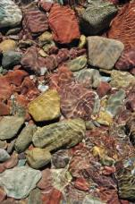
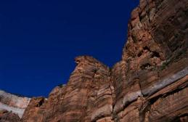
Ukaž přírodu živou

Slide 7
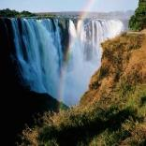
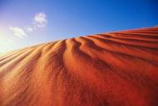
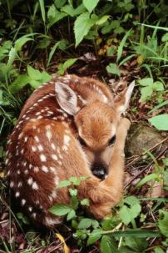
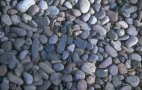
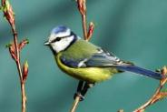
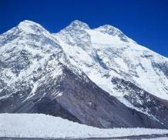
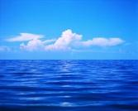
Ukaž přírodu neživou

Slide 8
Vylušti tajenku:
 |  |  | r |  | h
 | h |  |  |  | ě
s |  |  | h
 |  | r |  |  | e
 | v |  |  | a
 | e
 | J |  | n
Naše hlavní město
Mládě kobyly
V zimě padá ……
Vepř
V řece teče …….
Zmrzlá voda
Dívčí jméno

Slide 9
POUŽITÉ ZDROJE
http://office.microsoft.com/
Archiv autora
Materiál je určen pro bezplatné používání pro potřeby výuky a vzdělávání ve všech typech škol a školských zařízení. Jakékoliv další využití podléhá autorskému zákonu. Veškerá vlastní díla autora (fotografie, videa) lze bezplatně dále používat i šířit při uvedení autorova jména."

